Slide 1
OCR + OpenSource = ?
Вести с фронта открытых OCR решений

Slide 2
Что такое OCR?
Оптическое распознавание символов (англ. optical character recognition, OCR) — механический или электронный перевод изображений рукописного, машинописного или печатного текста в текстовые данные, использующихся для представления символов в компьютере (например, в текстовом редакторе).

Slide 3
Задача
Сохранить структуру документа
Качество распознавания
Распознавать только текст
Экспорт в различные форматы
Работа со сканерами
И чтобы всё получалось само собой :-)

Slide 4
Сложность задачи
Предобработка изображений
Требуется хорошее железо для хорошего и БЫСТРОГО результата
Сфера довольно сложна и наукоёмка

Slide 5
OCR движки
Tesseract
Cuneiform
OCRAD

Slide 6
Tesseract
Написан на C++
Активно развивается(хоть и медленно)
Обеспечивает очень крутое качество
Имеет встроенную обработку изображений (плохую)
Медленно работает
Лучшее, что есть в Open Source

Slide 7
Cuneiform
Написан на C/C++
Написан русскими :-)
Изначально коммерческий, потом выбросили в Open Source
В целом слабее Tesseract по качеству
Очень мёртв

Slide 8
OCRAD
Написан на C++
Разработан под эгидой GNU
Довольно простой движок с ожидаемым для него качеством (хуже Tesseract)
Скорее мёртв чем жив

Slide 9
OCR GUI
gImageReader
VietOCR
OCRFeeder
YAGF, UFOCR

Slide 10
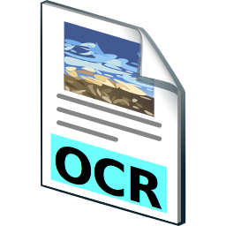
gImageReader
Написан на C++
Два интерфейса: Qt и GTK
Tesseract
Пока что нет обработки изображений
Импорт PDF, DJVU, множества форматов изображений. Экспорт в plain text, PDF, ODT
Ведётся активная разработка

Slide 11
VietOCR
Написан на Java
Имеет обработку изображений (Leptonica)
Имеет приятный интерфейс
Заточен под вьетнамский язык
Статус: неизвестно

Slide 12

OCRFeeder
Написан на Python
Приятный интерфейс
Умеет экспорт в ODT
Статус: мёртв

Slide 13
Мобильные решения
TextFairy
OpenNote Scanner

Slide 14
YAGF, UFOCR
Написан на C/C++
Имеет интуитивный интерфейс
Имеет обработку изображений (самописную и с кучей багов)
Tesseract + Cuneiform
Давно заброшен

Slide 15
Обработка изображений (приложения)
ScanTailor
Unpaper
ImageMagick

Slide 16

ScanTailor
Написан на C++
Имеет GUI
Умеет выравнивать изображения, делить изображения на части
Обработка изображений — самописная
Заброшен :(

Slide 17
Unpaper
Написан на C
Умеет в
Все алгоритмы самописные
Умер
Можно почерпнуть порядок запуска алгоритма

Slide 18
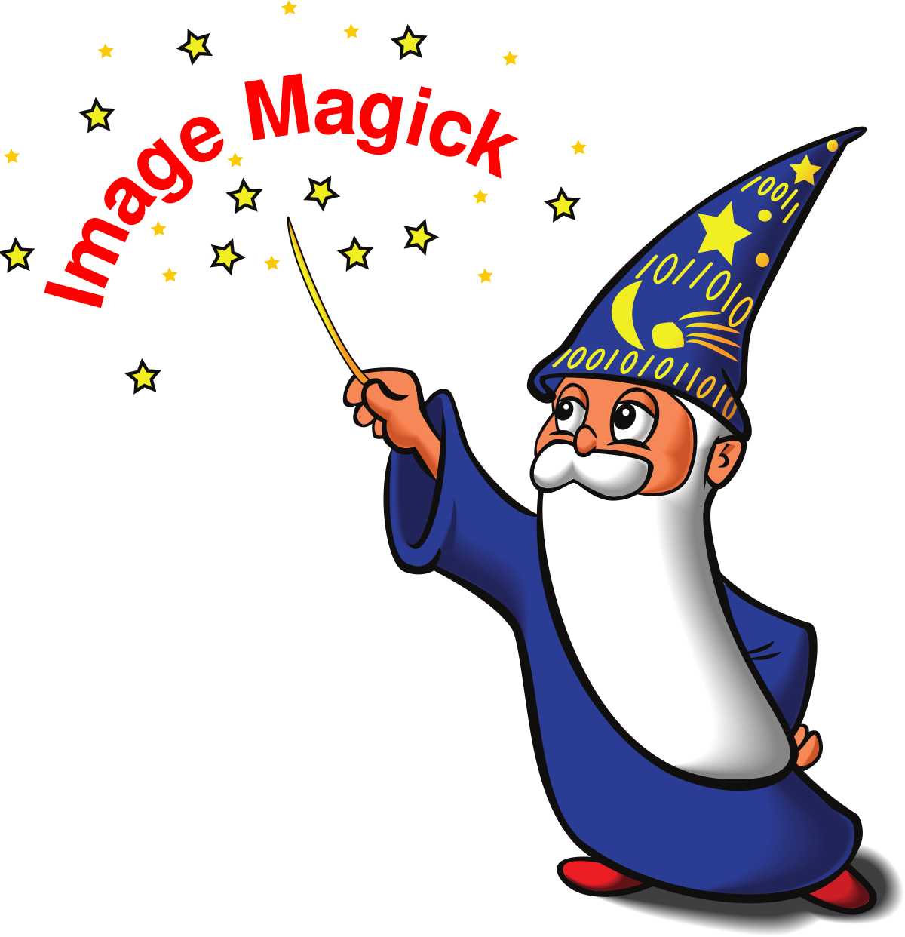
ImageMagick
Написан на C
Имеет большое количество алгоритмов
Проект с давней историей и проверенный временем (есть также форк GraphicsMagick)
Использование: скрипты :-)
Живее всех живых

Slide 19
Обработка изображений (библиотеки)
OpenCV
Leptonica
Cimg
Наколенные наброски с StackOverflow

Slide 20

OpenCV
Написан на C++
Предназначен для написания своих алгоритмов
Из коробки есть неплохой набор уже готовых вещей (мало? OpenCV_contrib)
Живой, и умирать не собирается

Slide 21

Leptonica
Написан на C
Предназначен именно как сборник полезных алгоритмов
Имеет ряд уникальных алгоритмов
Живой, но разработка идёт медленно

Slide 22

CImg
Написана на C/C++
Имеет неплохой набор уже готовых алгритмов
Используется в GIMP

Slide 23
Исправление текста
Встроенные вещи в OCR движки
LanguageTool
Hunspell, QtSpell, Aspell
Написание своих средств

Slide 24

LanguageTool
Написан на Java
Поддерживает большое количество языков
Умеет исправлять не только банальные опечатки, но и грамматические ошибки
Standalone, LibreOffice, Chromium
Активно развивается

Slide 25
Проприетарные решения
OCR
Abbyy FineReader
Omnipage
Image processing
LEADTOOLS

Slide 26
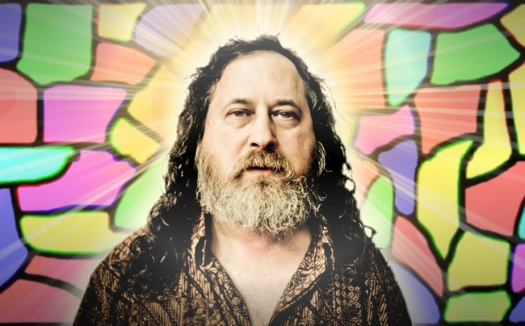
Внимание!
Спасибо за внимание!

